Slide 1
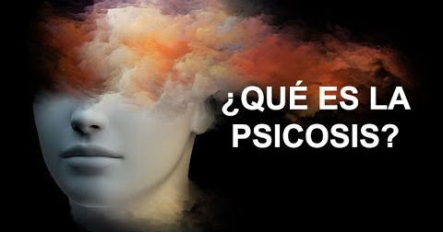

Slide 2
Etiología de la Psicosis
Freud estableció el complejo de Edipo como momento medular
Entre los 3 y los 5 años el niño se enfrenta a deseos amorosos y hostiles respecto a sus padres y experimenta emociones intensas como celos, rivalidad y exclusión.
La manera en que el niño enfrenta y resuelve estos conflictos determina su personalidad, su carácter y/o su patología.

Slide 3
Etiología
Metáfora paterna: sustituir significantes del deseo de ser el falo de la madre por significantes de la ley y orden simbólico es forcluida (rechaza lo simbólico que vuelve por lo real)
Metáfora delirante: niño no sabe lo que desea la madre en la triangulación, madre falo, no sometido a la ley, insaciable.
El sujeto acaba atado a la madre como su significante fálico, sin que exista la ley del padre, es decir, un ordenamiento con roles, identidades, pertenencias, relaciones con la ley de la cultura, aquello que Jacques Lacan designa como el gran Otro.

Slide 4
Otros autores
Estas patologías coinciden en que se gestan durante el primer año de vida .
Un periodo en el que el bebé es absolutamente dependiente e incapaz de distinguir en forma adecuada entre él y su madre, entre el yo y el no-yo, entre afuera y adentro .
Prevalecen emociones intensas, violentas y difíciles de procesar como la envidia, que es la incapacidad para recibir lo bueno que da la madre.
La manera en que se transite esta etapa va a marcar la diferencia entre una patología psicótica y una neurótica.

Slide 5
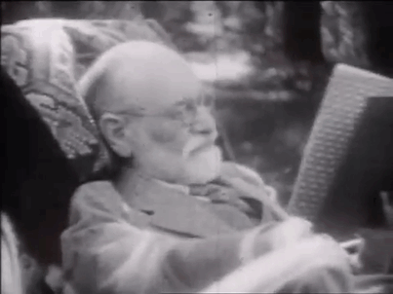
Psicosis (Certeza)
Paranoia
Esquizofrenia
Trastornos bipolares
Alteración de la percepción de la realidad
Génesis
Neurosis no desmiente la realidad (no quiere saber nada de ella) psicosis la desmiente y sustituye
Arrancar al yo de la realidad (huida)
Compensar pérdida; creación de una nueva realidad (delirio)

Slide 6
Identidad muy frágil
Amoral
No reprime inconsciente abierto
Carente de simbólico
No diferencia afuera de dentro
Fácil ruptura del psiquismo, fragmentación del yo
Delirio, construir identidad

Slide 7
Psicosis (división según Lacan)
Paranoia: Delirio de persecución (paranoicos)
Esquizofrenia: Delirio de fragmentación cuerpo (esquizofrénicos)
Fenómenos elementales (antes de la psicosis)
F. automatismo mentales (voces de otro; alucinaciones auditivas)
F. involucran al cuerpo (cuerpo extraño, descomposición o fragmentado)
F. conciernen al sentido o a la verdad (mensajes de extraterrestres)

